Slide 1
دریا ها و جهیل های افغانستان
سیف الرحمن قریشی

Slide 2
دریاهای افغانستان به حيث منابع زراعتي و توليد انرژی
در درس کوه هاخواندیم که در بسیاری از کوه های بلند کشور ما، برفهای دایمی وجود دارد.
این برف ها در فصل گرمای سال آب شده منبع آب دریاها را میسازند. دریا ُ ها در سرچشمه خود خرد بوده وآب کمی دارند. در مسیر راه آب چندین دره با هم یکجا شده، دریا بزرگتر شده میرود.
علمای جغرافیه، افغانستان را از لحاظ جریان آبهای جاری به 5 حوزه آبگیر تقسیم نمودهاند که عبارت اند از:
  دریاهای حوزۀ کابل
  دریاهای حوزۀ آمو
  دریاهای حوزۀ هلمند
  دریاهای حوزۀ هریرود
  دریاهای حوزههای بسته

Slide 3

دریاهای حوزۀ کابل
بزرگترین دریای این حوزه دریای کابل است که از کوتل اونی کوه پغمان سرچشمه گرفته از غرب به طرف شرق جریان دارد. از شهرکابل، ولایت لغمان و ننگرهار گذشته، در قسمت اتک پاکستان به دریای سند میریزد.
معاونین دریای کابل عبارت اند از:
    دریای لوگر
    ، پنجشیر
    لغمان
    دریای کنر
  از آب دریای کابل در آبیاری زمین های زراعتی استفاده میشود.
  بندهای برق ماهیپر، نغلو، سروبی و درونته در مسیر آن ساخته شده که از برق آنها برای تنویر شهرهای کابل ، جاللآباد و لغمان استفاده میشود.

Slide 4
دریاهای حوزۀ آمو
دریای آمو که یونانیها آن را به نام اکسوس و عربها آن را به نام جیحون یاد کرده اند، بزرگترین دریای این حوزه می ُ باشد، که از پامیر خرد سرچشمه گرفته و در جهیل ارال میریزد.
این دریا از زرقول تا خمآب به طول 1200 کیلومتر سرحد طبیعی بین افغانستان و جمهوری های تاجکستان، ازبکستان و ترکمنستان را تشکیل میدهد.
معاونین دریای آمو عبارت اند از:
  دریاه کندز
  دریا کوکچه
از آب دریای در خاك افغانستان بلند است، استفاده نمیشود

Slide 5
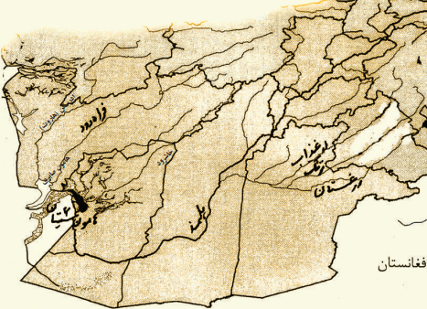
دریاهای حوزۀ هلمند
بزرگترین و طویلترین دریای افغانستان دریای هلمند است.
ه از دامنه های غربی کوتل اونی کوه پغمان سرچشمه گرفته به طرف جنوبغرب جریان دارد.
طول آن 1400کیلومتر است.
معاونین دریای کابل عبارت اند از:
  دریاه موسی قلعه
  دریاه ارغنداب
  دریاه ترنک
  دریاه ارغستان

Slide 6
دریاهای حوزۀ هریرود
مهمترین دریای این حوزه، هریرود است که از غرب کوه بابا سرچشمه گرفته از شرق به طرف غرب جریان دارد.
این دریا از اسلام قلعه تا ذوالفقار سرحد طبیعی بین افغانستان و ایران را تشکیل میدهد.
هریرود در مسیر خود ولایت هرات را سرسبز میسازد. دریای مهم دیگر این حوزه دریای مرغاب میباشد.

Slide 7
دریاهای حوزه های بسته
دریاهایی که از مناطق مرتفع کوهستانی سرچشمه گرفته و در یک مسیر بسته جریان دارند و با دریای دیگری یکجا نمیشوند، به نام دریاهای حوزۀ بسته یاد میشوند.
مانند دریای غزنی که بعد از عبور از شهر غزنی به آب ایستادۀ غزنی میریزد.
دریاهای دیگر این حوزه عبارت اند از:
  دریای بلخاب
  دریای سمنگان
  دریای اندخوی
  دریای قیصار.

Slide 8
کارخانگی
نوشتن درس
حل تمرین درس
اماده گی به درس جدید

